Slide 1
ROBOT DE TIP LINE FOLLOWER & OBSTACLE AWARE

Slide 2

Robotica este știința care se ocupă cu tehnologia, proiectarea și fabricarea roboților. Robotica necesită cunoștințe de electronică, mecanică și programare, iar persoana care lucrează în acest domeniu a ajuns să fie cunoscută ca robotician. Denumirea de robot a fost introdusa pentru prima oara de către Karel Čapek în anul 1921 în lucrarea sa "Roboții universali ai lui Rossum", în 1921 plecând de la cuvântul ROBOTA, munca, activitate de rutina, preluat de către Isaac Asimov, în povestirea științifico-fantastică "Fuga în cerc" (1941).

Slide 3

OPEN ROBERTA
Open Roberta este un proiect din cadrul inițiativei germane de educație „Roberta—Learning with robots”, inițiat de Fraunhofer IAIS, care este un institut aparținând Societății Fraunhofer . Cu Open Roberta Fraunhofer, IAIS încearcă să încurajeze copiii să codifice folosind roboți precum Lego Mindstorms și alte sisteme hardware programabile precum Arduino , BBC micro:bit și Calliope mini . Abordarea Cloud a Open Roberta Lab are scopul de a simplifica conceptele de programare și de a facilita profesorilor și școlilor să predea cum să codeze.

Slide 4
Limbajul nepo
NEPO (New Easy Programming Online) este un limbaj de programare din cadrul platformei Open Roberta Lab care utilizează biblioteca Blockly la care au fost adăugate funcționalități suplimentare și îmbunătățiri, adaptate pentru Open Roberta Lab. Paradigma de programare a NEPO este inspirată de Scratch de la Massachusetts Institute of Technology.
Un bloc NEPO reprezintă și încorporează o anumită funcționalitate a robotului.

Slide 5
Piese componente

Slide 6
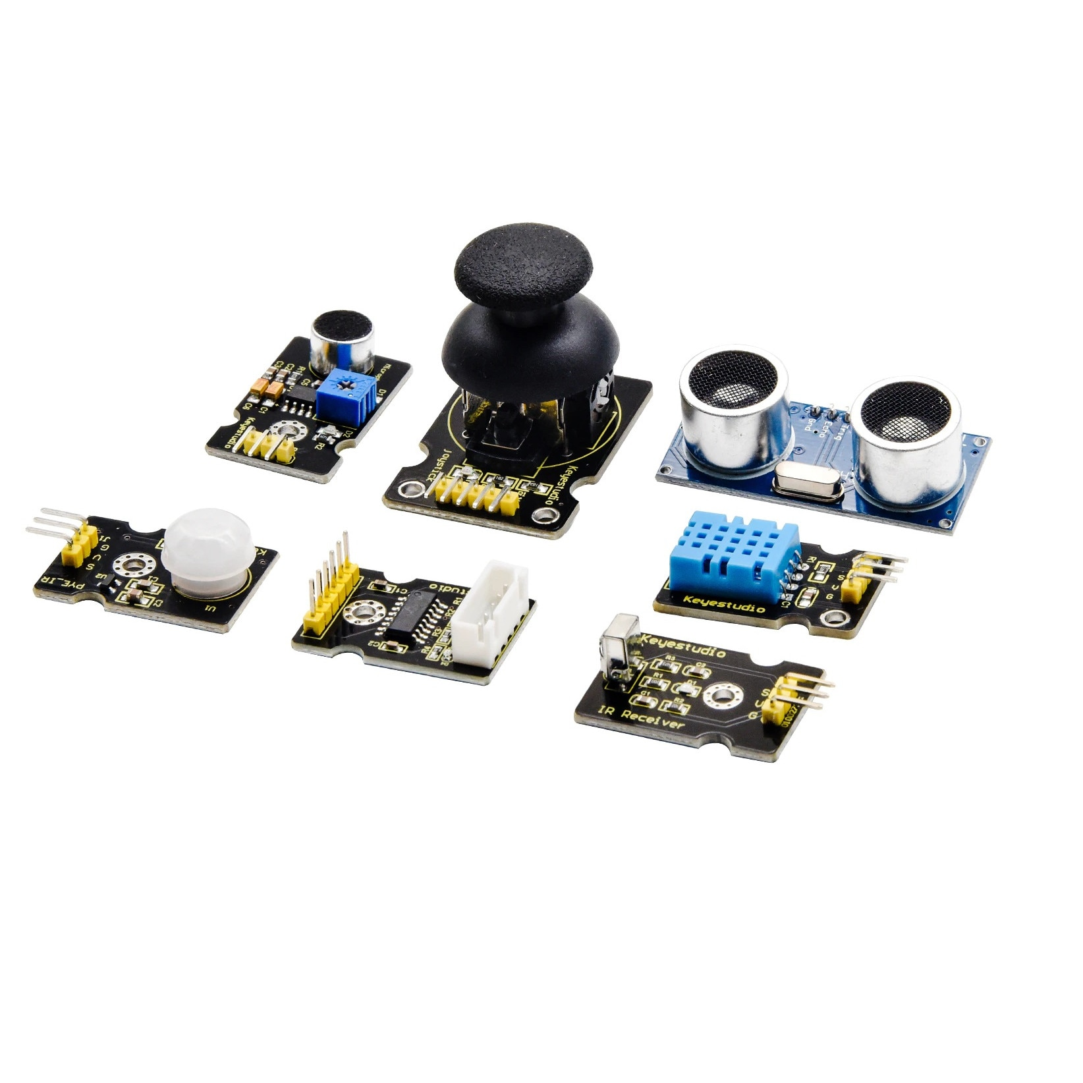
Module:
Placa Arduino;
Bara de leduri;
Ecran LCD;
Modul drive;
Power spliter;
Senzor ultrasonic pentru distanță;
Senzor de luminiozitate;
Buton și leduri suplimentare(faruri);

Slide 7
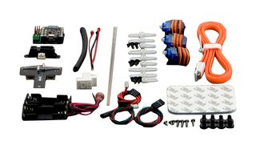
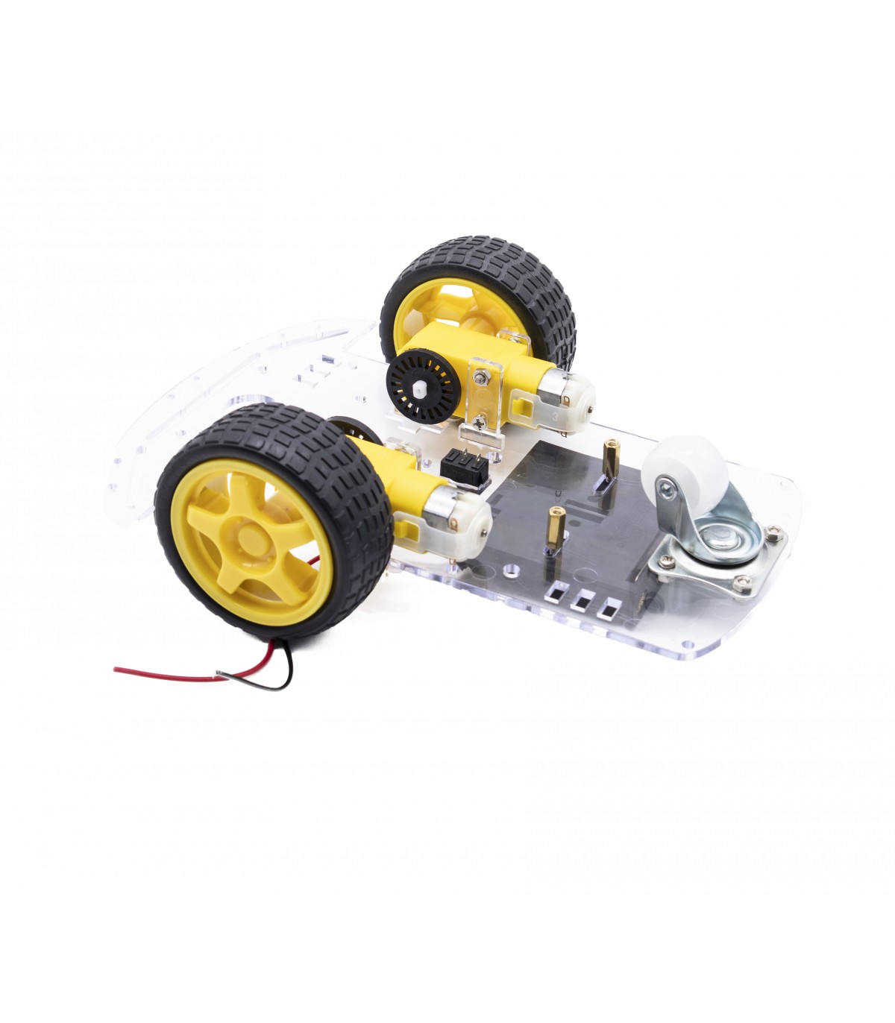
Accesorii de bază:
Două motoare;
Două suporturi de prindere;
O roată de stabilizare;
Două roți;
Suportul pentru baterii;
Cabluri
Piloni

Slide 8
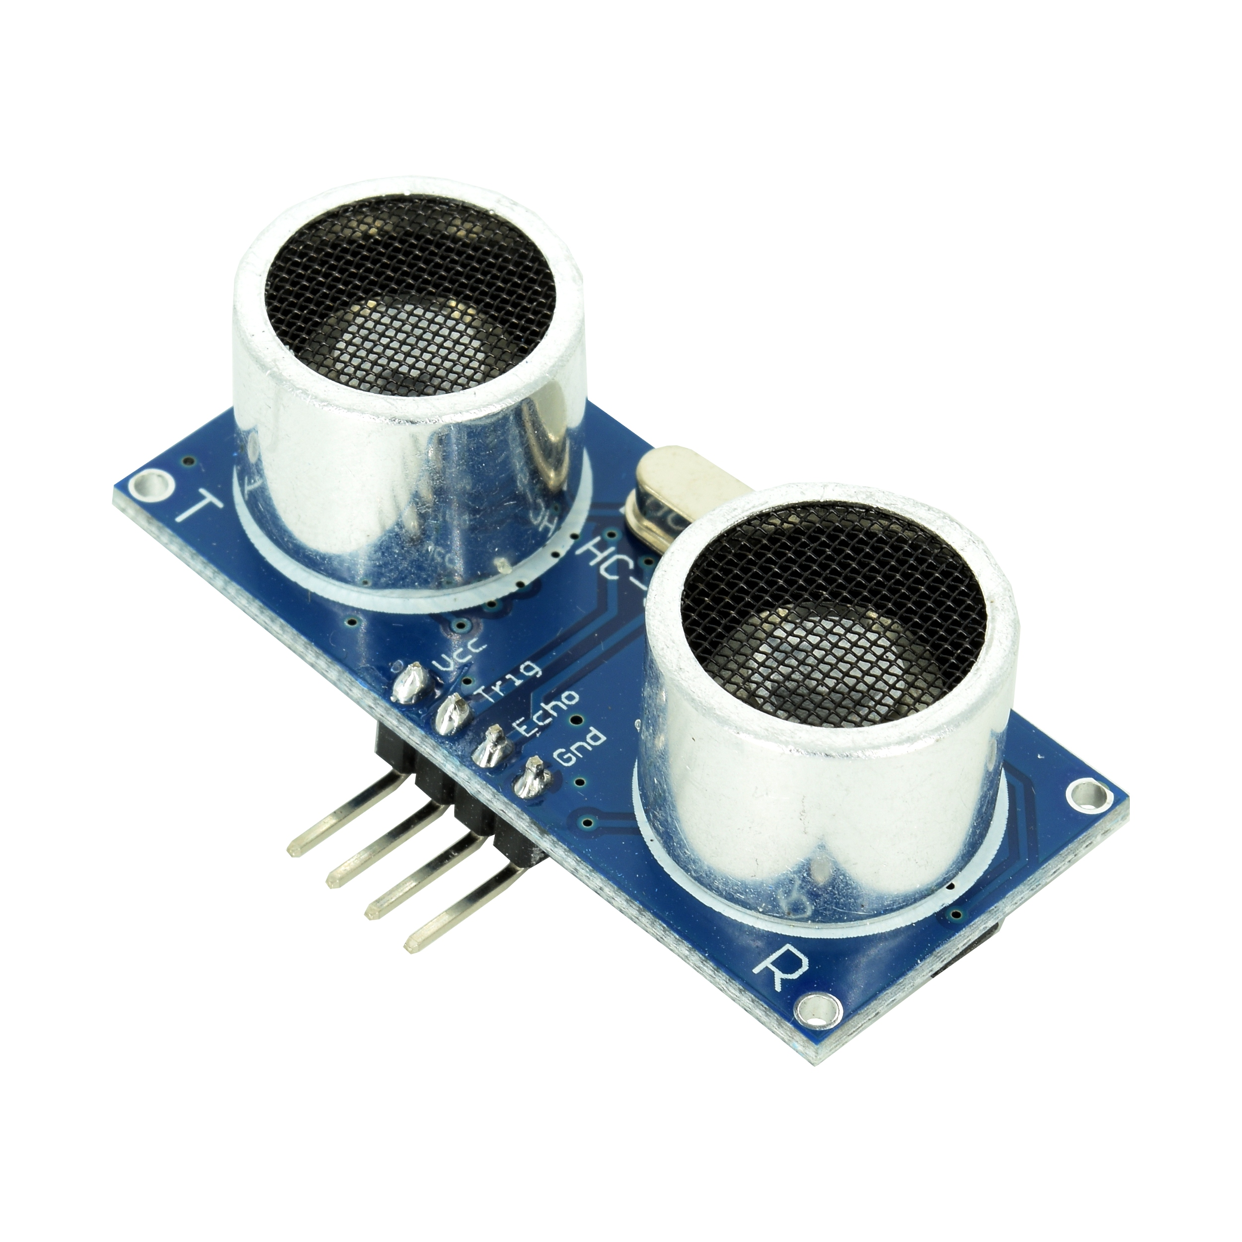
Construirea robotului
Senzorul ultrasonic- distanţa este transmisă ca un număr, în cm.
În plus, acest bloc poate fi setat la “prezență” din meniul derulant. Această setare poate verifica dacă un alt senzor ultrasonic este activ. Această setare este specifică valorii logice true dacă un alt senzor ultrasonic este prezent sau false dacă niciun alt senzor ultrasunet nu este prezent.
Dacă valoarea nu a fost trimisă de propriul senzor ultrasonic, poate duce la măsurători eronate. Dacă a fost selectat “distanța”, un număr care indică distanța în cm dintre senzorul ultrasonic și obstacol, se transmite unui alt bloc

Slide 9
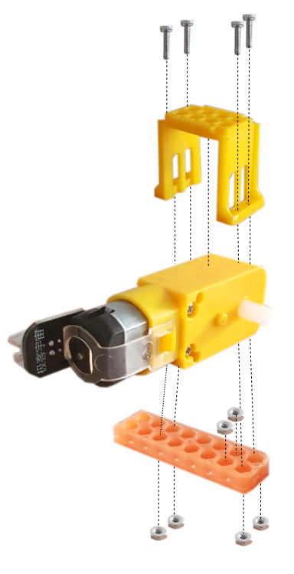
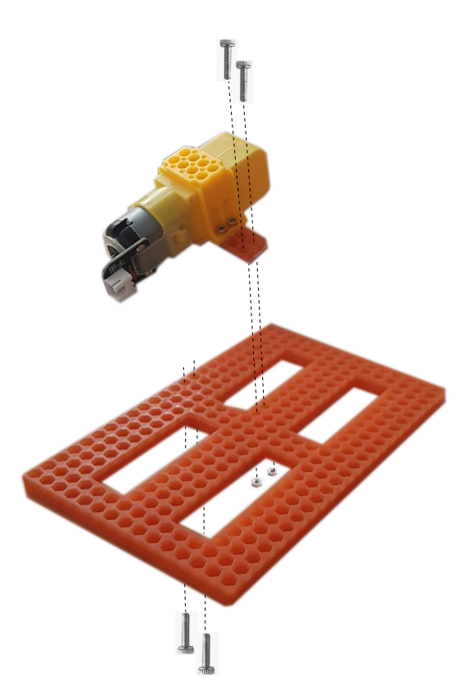
Pasul 1 - Atașarea motoarelor- Montarea motoarelor pe suporturile portocalii mici cu ajutorul unei șurubelnițe hexagonale.
Pasul 2 – Montarea ansamblului motor

Slide 10
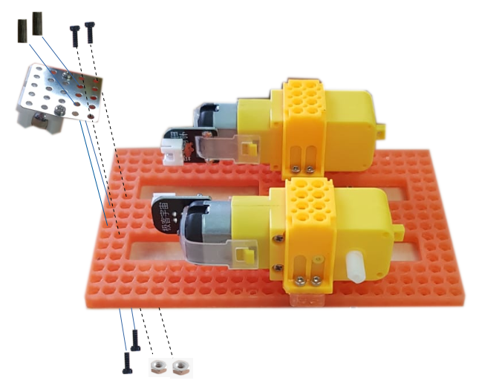
Pasul 3 – Montarea suportului cu bilă : Suportul cu bilă va menține capătul posterior al robotului ridicat de la sol și vine cu avantajul suplimentar al unei mari mobilități.

Slide 11
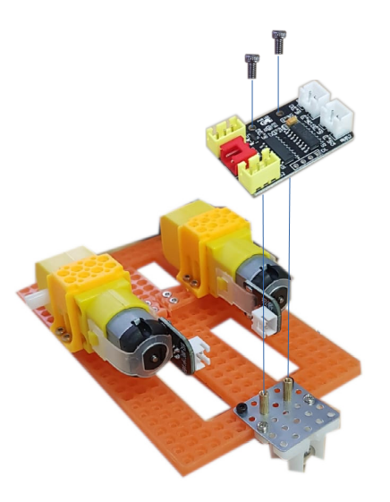
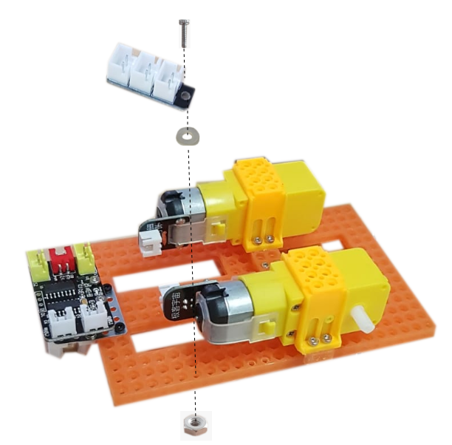
Pasul 4 - Montarea plăcuței de control a motoarelor : Plăcuța de control a motoarelor ne permite să controlăm viteza acestora.
Pasul 5 - Montarea plăcuței de alimentare : Plăcuța de alimentare ne permite să furnizăm curent electric atât plăcuței de control a motoarelor cât și plăcuței arduino în același timp

Slide 12
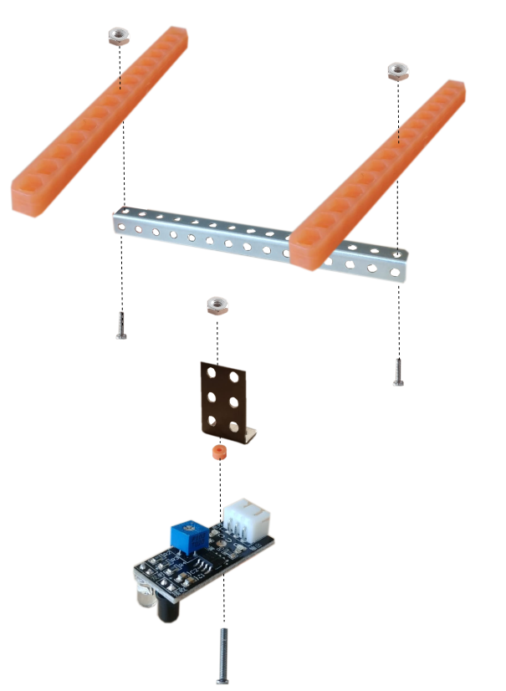
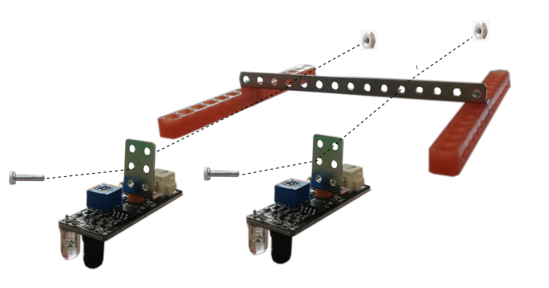
Pasul 6 - Cadrul de susținere :
Pasul 7 - Montarea senzorilor : Potențiometrul se folosește pentru a calibra senzorul de linie în funcție de traseu și condițiile de iluminare.

Slide 13
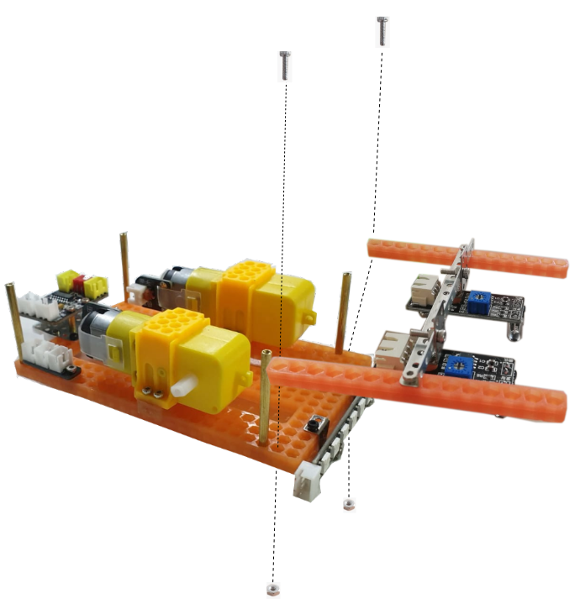
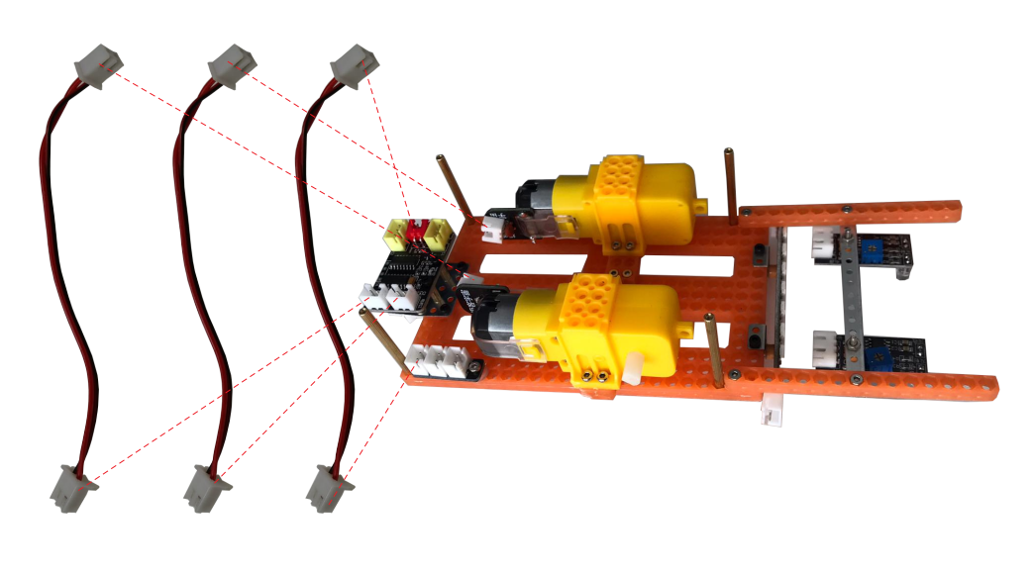
Pasul 8 - Montarea ansamblului :
Pasul 9 - Cablare Motoare :

Slide 14
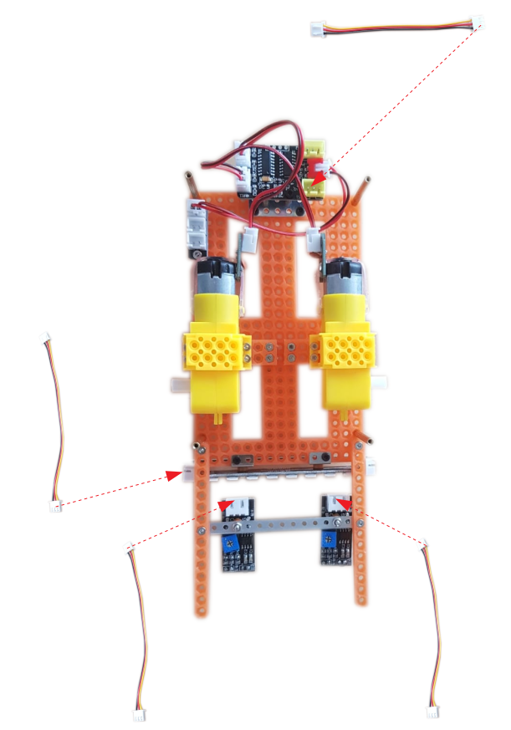
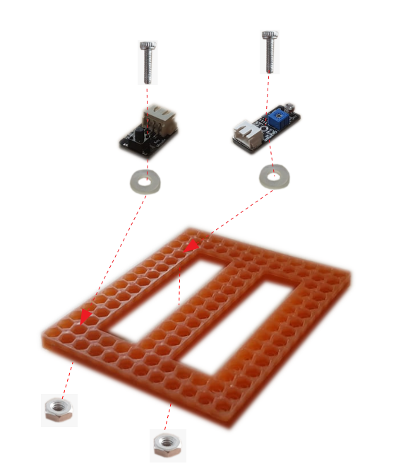
Pasul 10 - Cablare senzori :
Pasul 11 - Atașare buton și potențiometru :

Slide 15
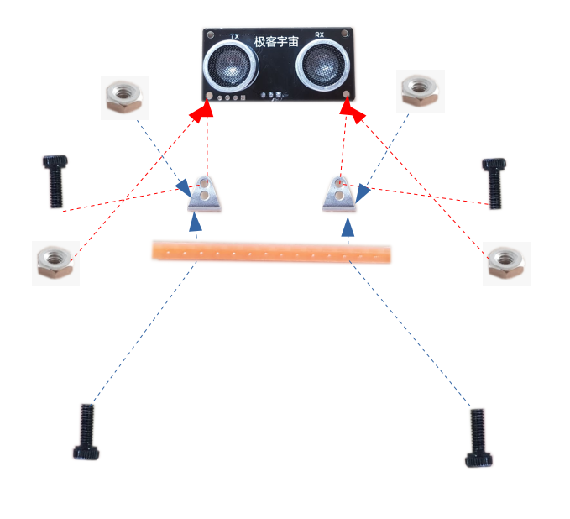
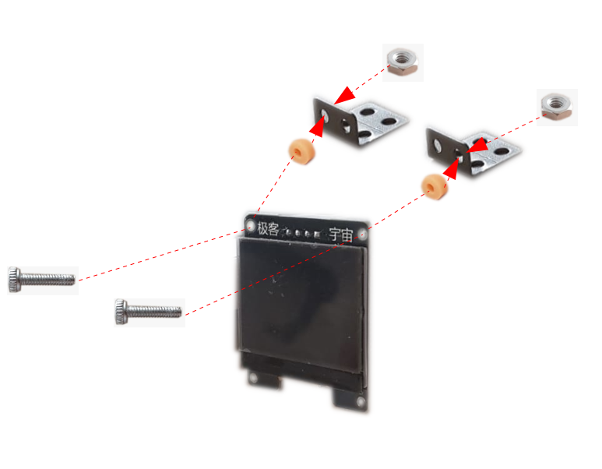

Slide 16
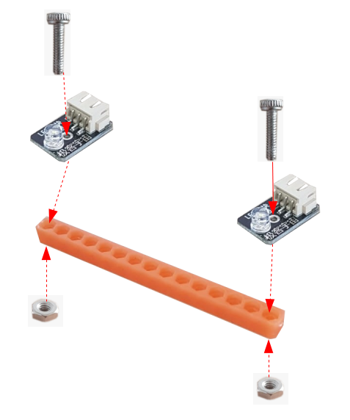
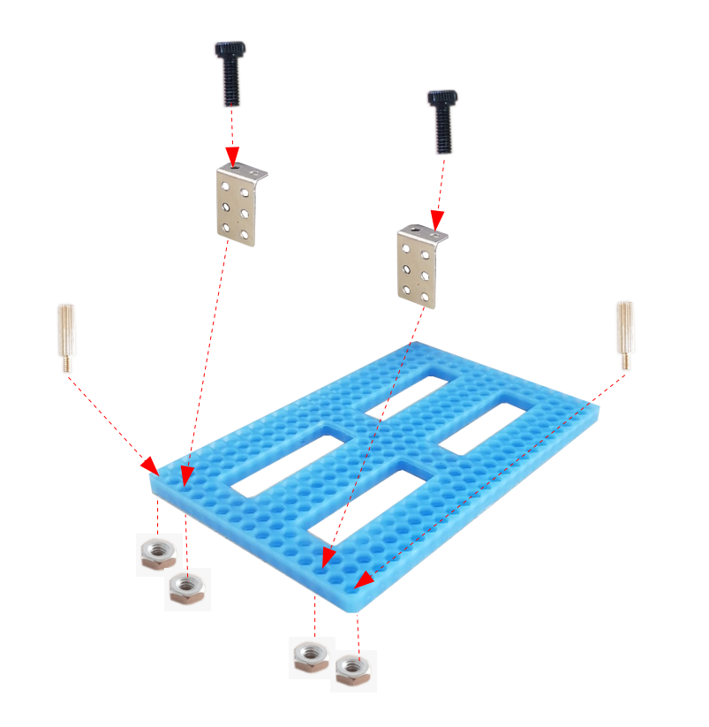
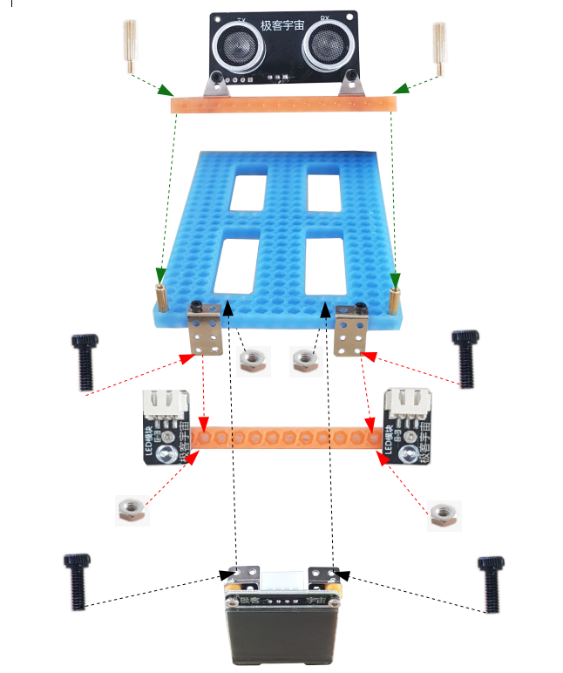

Slide 17
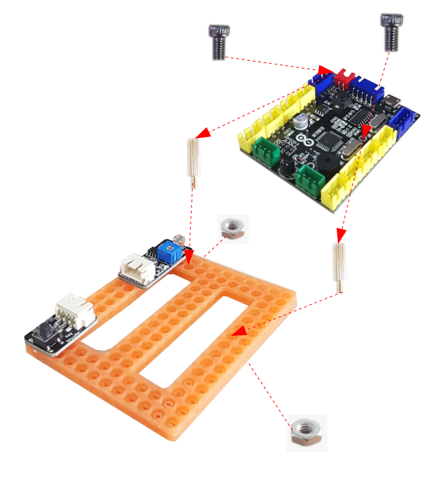
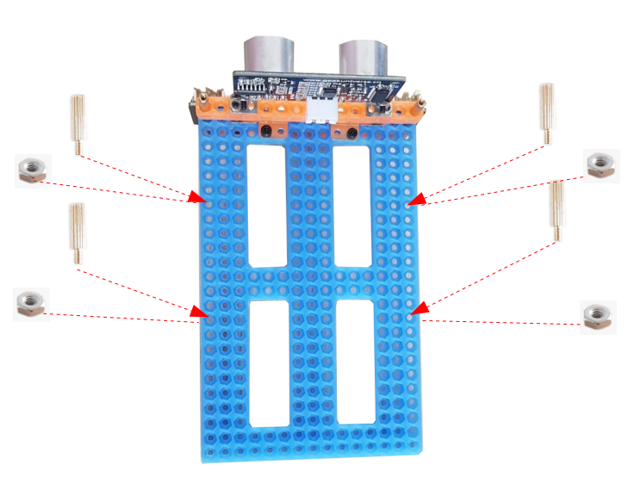

Slide 18
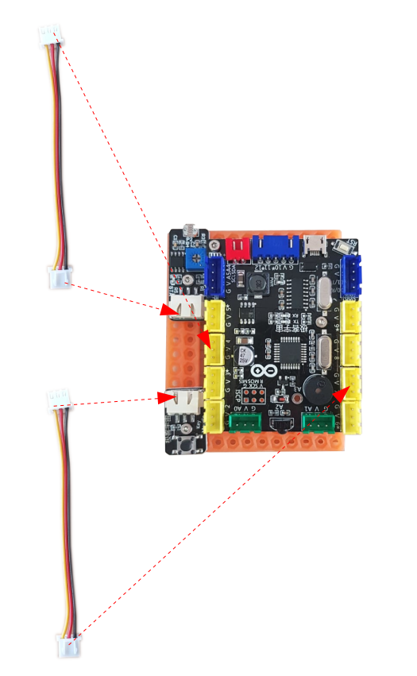
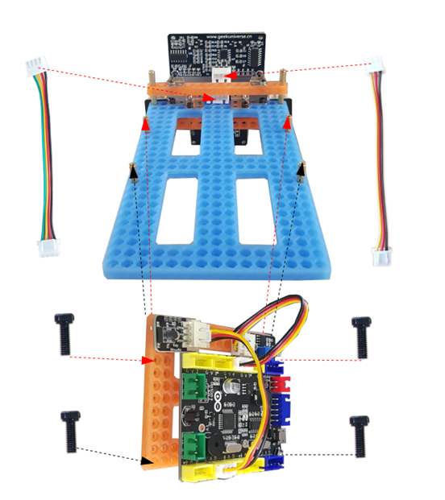

Slide 19
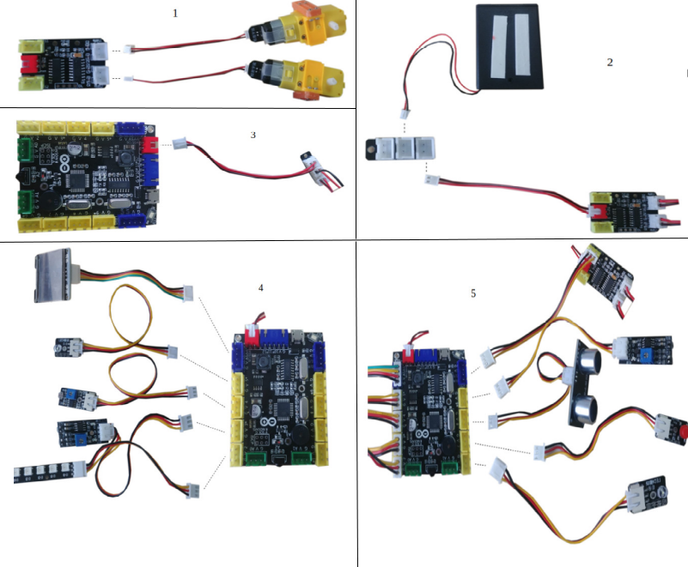

Slide 20
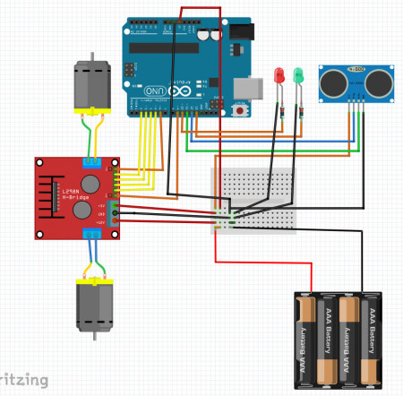
Program – Obstacole
Robotul pornește încet și crește viteza treptat cât timp nu detectează niciun obstacol. La aproprierea de un obstacol începe să reducă viteza și îl ocolește. Pentru a evita un obstacol robotul merge puțin în spate și virează stânga sau dreapta. Pentru a marca mersul inapoi va porni un led.

Slide 21
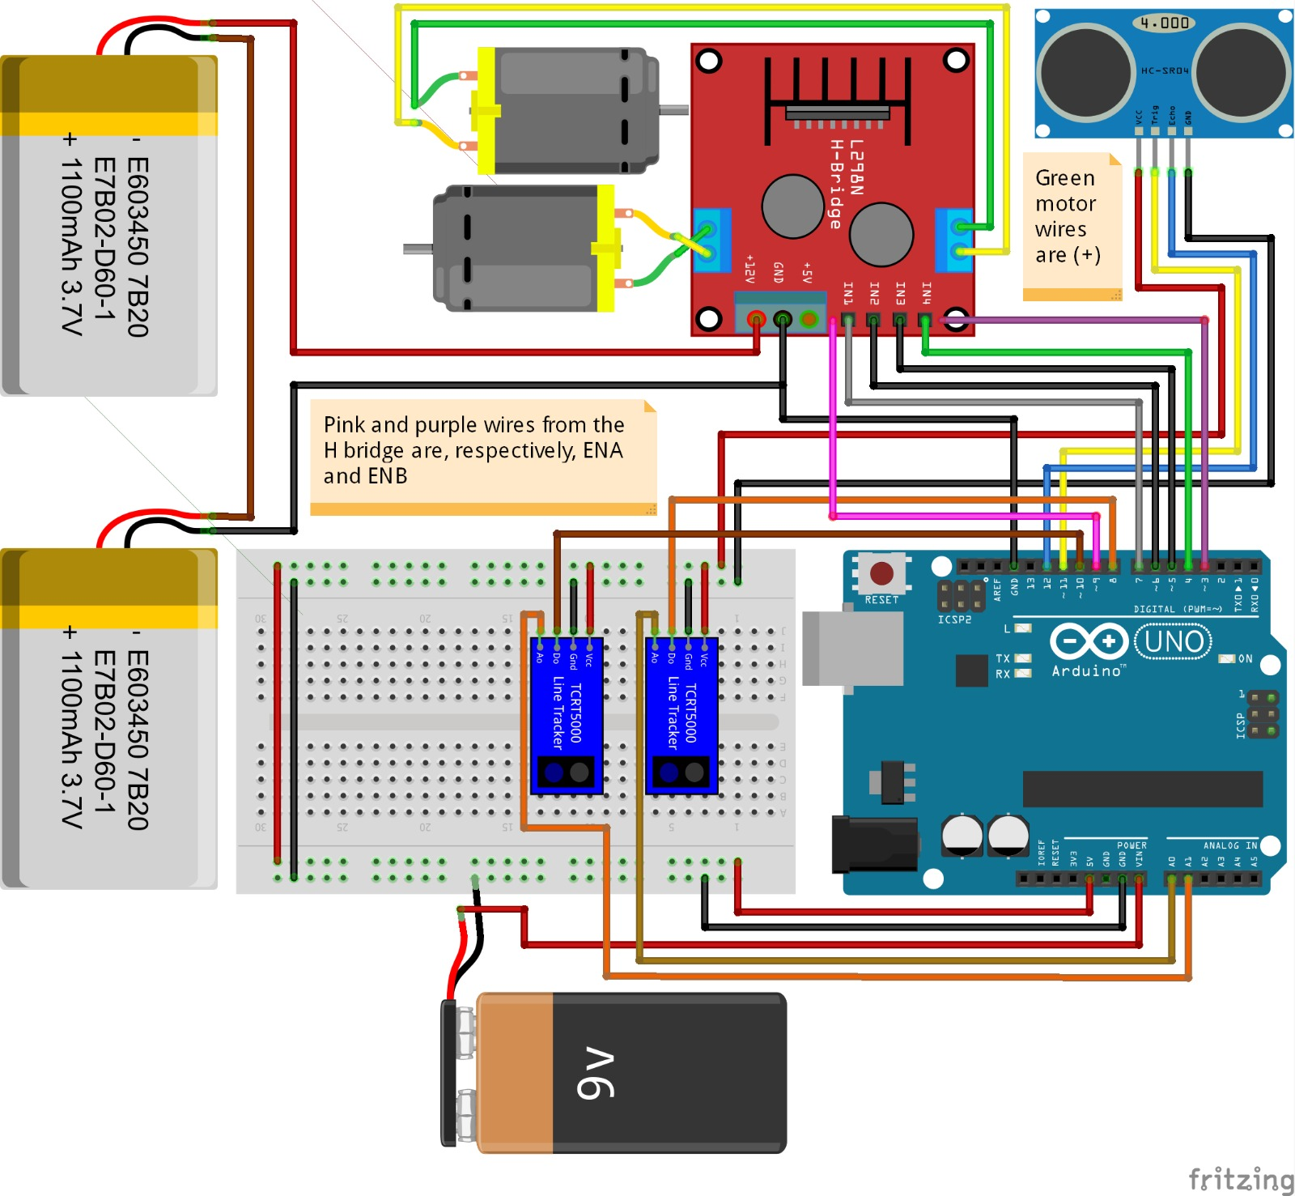
Program- Line Follower
Principiul de funcționare:
Se citește informația de la senzori: Se vor primi valorile analogice. câte una de la fiecare senzor, reprezentând intensitatea luminii reflectate, respective recepționată de senzor.
Se verifică care senzor se află deasupra benzii: se compară fiecare valoare cu o limită prestabilită. În cazul în care valoarea este mai mică decât acea limită, programul înțelege că senzorul respectiv se află deasupra benzii de culoare neagră. În acest moment sunt aprinse și LED-urile care se găsesc deasupra liniei.
Se ia o decizie: În funcție de poziția robotului deasupra linii (mai în stânga sau în dreapta) microcontrollerul acționează motorul în mod corespunzător. Când robotul se află mai în stânga linii, motorul drept încetinește, iar în cazul în care robotul nu mai „vede” deloc linia, acestuia (motorului) îi este schimbat sensul pentru o redresare cât mai rapidă. Pentru cazul în care robotul va fi mai în dreapta liniei, este exact pe dos.

Slide 22
CONCLUZII
Am fi luat un șasiu puțin mai mare, deoarece în momentul de față centrul de greutate nu este perfect centrat, mașina trăgând puțin stânga, însă acest lucru este corectat de senzorii IR care oferă turații corespunzătoare motoarelor pentru a urmări linia în mod corect. De asemenea, daca am fi dispus de mai mult spațiu, am fi alimentat motoarele la o tensiune mai mare, poate chiar o alimentare separată pentru acestea. Calibrarea robotului a fost dificilă si nu a fost prea ușor să găsim o valoare perfectă. Am fi luat niște roți mai mari întrucât unele curbe nu sunt făcute eficient, conform așteptărilor.
Per total, a fost o experiență interesantă pe care am repeta-o cu siguranță.

Slide 23
MULȚUMIM PENTRU ATENȚIA ACORDATĂ!

